Slide 1
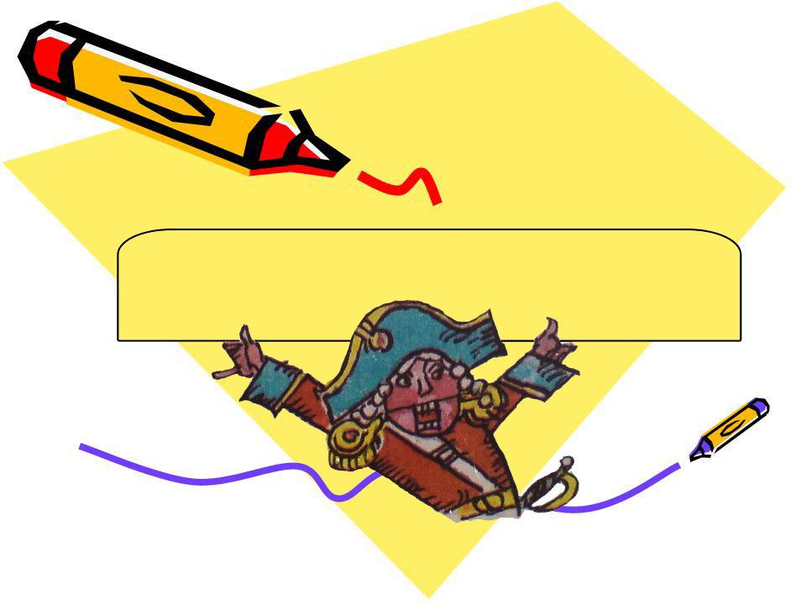
Präteritum
Царёва В.М.
учитель немецкого языка
МБОУ Молдинской СОШ
им. В.В. Андреева
Удомельского района Тверской области

Slide 2
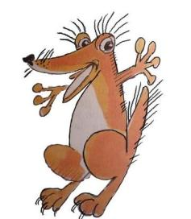
Mein Freund Gigi Aufsatz
Es lebte einmal ein kleiner Junge. Er träumte sehr von einem neuen Freund. Aber von einem ganz besonderen! Denn gewöhnliche Freunde hatte er genug. Elke, die Schwester, Franz aus der 1. b und den Hund Schnauzi. Sie alle waren gute Freunde, aber er wollte so gern einen neuen haben. So malte sich der Junge noch einen Freund. Das war kein Mensch und kein Hund. Das war ein schönes kleines Monster mit dem Namen Gigi. Gigi konnte alles, was die anderen nur einzeln (отдельно) machten. Er antwortete auf viele Fragen des Jungen so wie seine Schwester Elke. Er erzählte tolle Geschichten wie der Franz. Und er war bereit, Tag und Nacht zu spielen, wie Schnauzi.

Slide 3
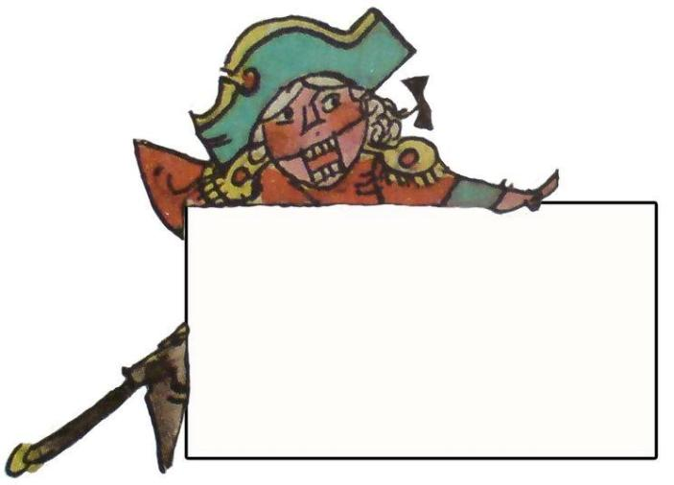
Текст написан в Präteritum (претерите) – прошедшем повествовательном. Эта форма часто встречается в историях о прошлых событиях, например, сказках.

Slide 4
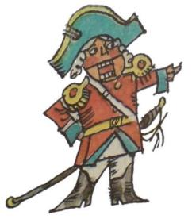
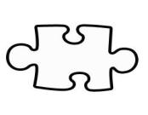
Слабые глаголы образуют претерит с помощью суффикса –(e)te, добавляемого к основе глагола
leben
жить
leb
+
te
lebte (жил)
baden
купаться
bad
+
ete
badete (купался)

Slide 5
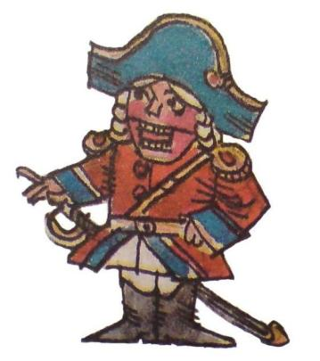
Сильные глаголы образуют претерит без суффикса –(e)te, обязательного для слабых глаголов. Зато они меняют корневую гласную, например:
waschen – wusch
schreiben - schrieb
gehen - ging

Slide 6
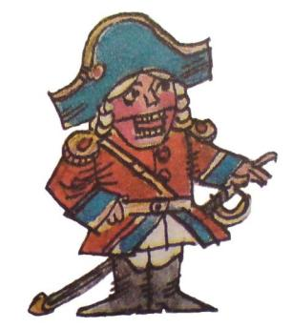
А вот как спрягаются сильные глаголы в претерите. Вспомните личные окончания глаголов в Präsens и сравните:
Präteritum
слабые глаголы |  | сильные глаголы
Sg. | Pl. | Sg. | Pl.
Ich malte | Wir malte | Ich sah | Wir sah
Du malte | Ihr malte | Du sah | Ihr sah
Er/sie/es malte | Sie malte | Er/sie/es sah | Sie sah
n
en
st
t
st
t
n
en

Slide 7
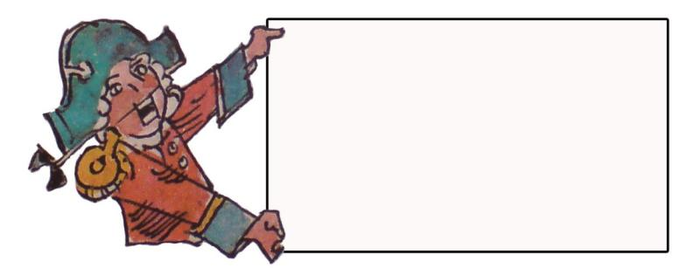
Внимание!
У глаголов с отделяемыми приставками приставки в претерите отделяются:
aufmachen (открывать)
machte auf (открыл)
mitnehmen (брать с собой)
nahm mit (взял/а с собой)

